Slide 1
Собака – друг человека.

Slide 2
Никто так не ценит ваш талант собеседника, как ваша собака.
Кристофер Морли
Собака — это не смысл жизни, но благодаря ей жизнь обретает особый смысл. Роджер Карас
Собака обладает одним прекрасным душевным качеством – она помнит добро. Она охраняет дом своих благодетелей до самой смерти.
Анахарсис

Slide 3
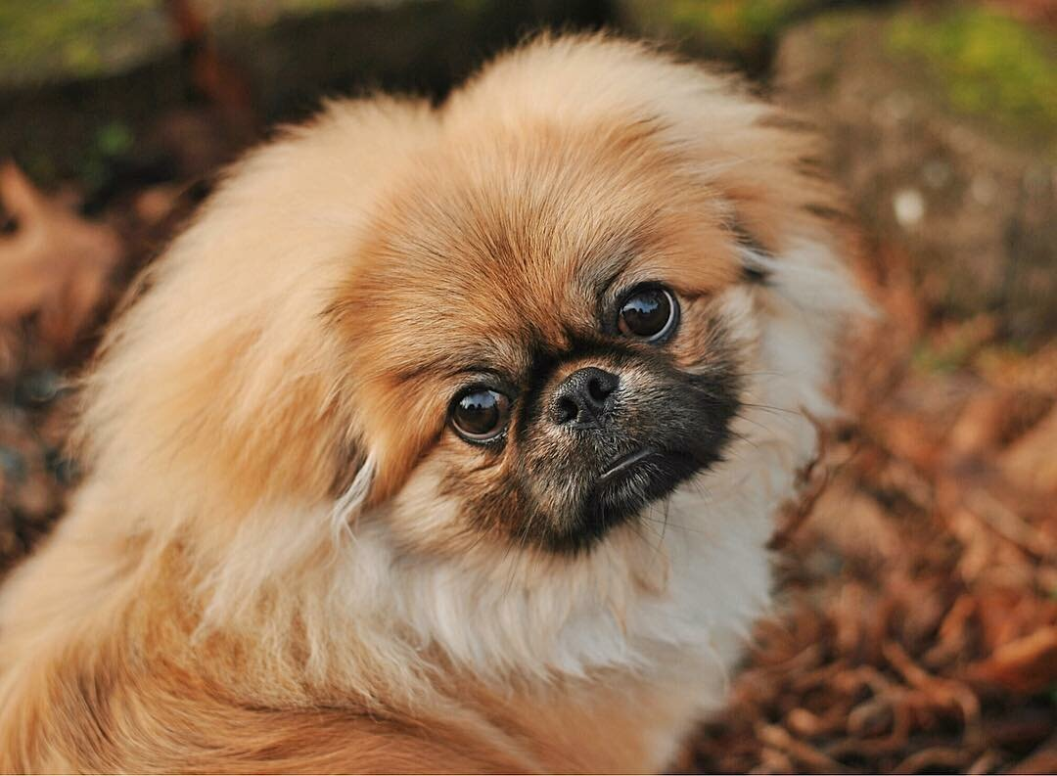
Самым верным и преданным человеку животным является собака. Многие тысячелетия рядом с нами живет это животное, даря свою любовь и преданность, помогая и защищая. Люди приручили собак намного раньше других животных.
Так в Древнем Китае называли самых маленьких собак породы пекинес, которых члены императорской семьи носили в своих объемных рукавах. Эти маленькие собачки часто использовались для самообороны. В случае опасности они выскакивали и бросались на обидчика.

Slide 4
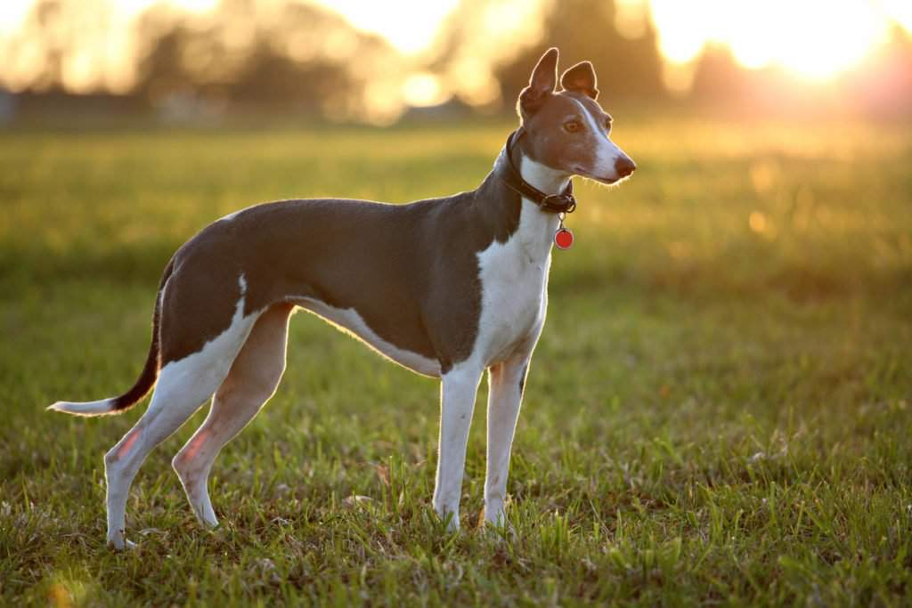
Наивысшая для гончих собак скорость была зафиксирована 5 марта 1994 года в Австралии. В этот день пес породы грейхаунд по кличке Стар Тайтл развил скорость 67,32 километра в час.

Slide 5
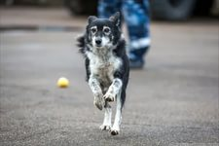
В московском аэропорту «Шереметьево» для поиска взрывчатки используются собаки Сулимова — гибрид собак и шакалов. Их обоняние более чувствительно, чем у обычных собак. Маленькие, легкие, проворные, они получили прозвище шабаки.

Slide 6
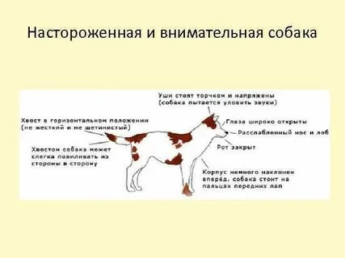
С помощью хвоста собаки выражают свое настроение. Когда собака боится нападения, она зажимает хвост между задними лапами, прижимает уши и рычит. Если готовится напасть, то может держать хвост прямо или же вилять жестким и высоко поднятым хвостом. Особенно сильно собака размахивает хвостом, когда ожидает что-то приятное от хозяина. Она как бы говорит: «Поиграй со мной!».

Slide 7
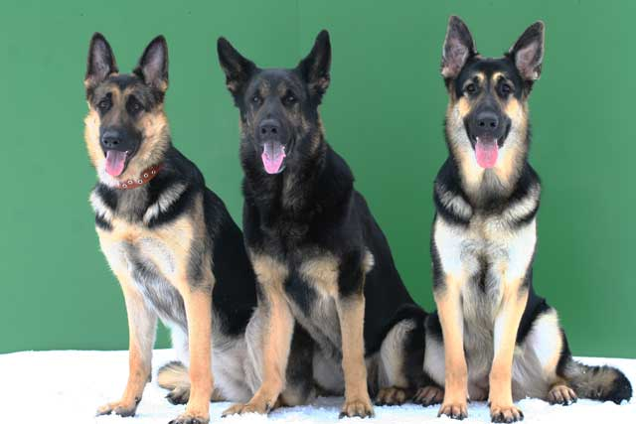
В настоящее время во всем мире насчитывается более 400 пород собак.
Их принято разделять:
на служебных, охотничьих и декоративных (комнатных).
Служебные собаки используются человеком для какой-либо работы.

Slide 8
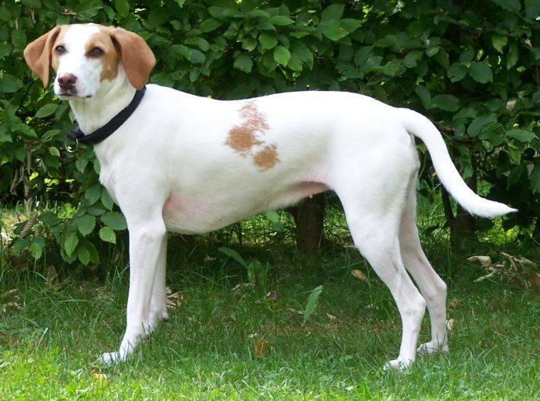
Охотничьи собаки - используются для различных видов охоты.

Slide 9
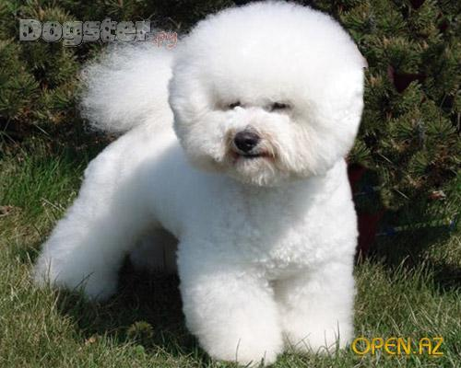
Декоративные собаки — служат для украшения.

Slide 10
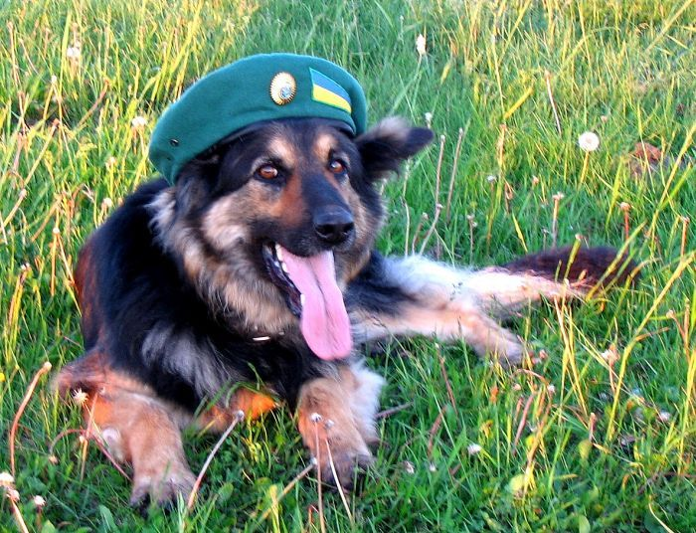
Кто не знает пограничных собак? Днём и ночью помогают они охранять нашу Родину.

Slide 11
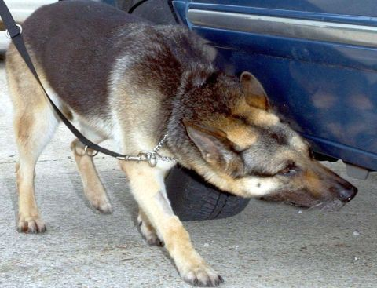
Собака – ищейка – гроза всех нарушителей закона. Она ищет следы, наркотики,
украденные ценности.

Slide 12
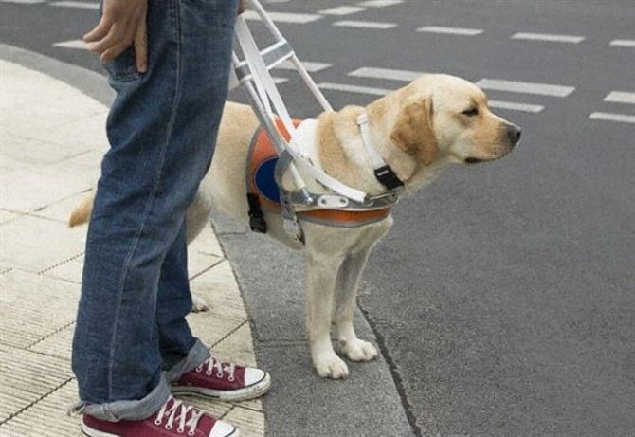
Для инвалидов по зрению собака-поводырь — самый незаменимый и преданный друг.

Slide 13
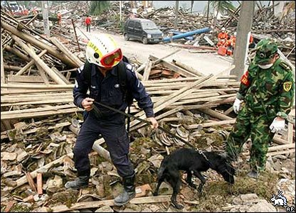
Благодарную службу несут собаки-спасатели, разыскивающие людей под снежными завалами и во время пожара.

Slide 14
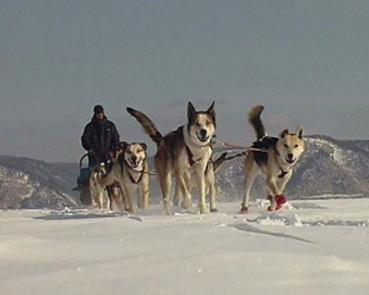
Известно, что без ездовых собак вряд ли были бы возможны многие географические открытия.

Slide 15
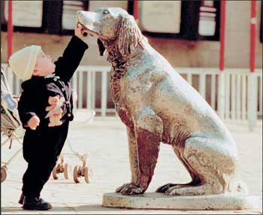
Человечество по достоинству оценило бескорыстную собачью службу. Во многих странах поставлены памятники собакам.

Slide 16
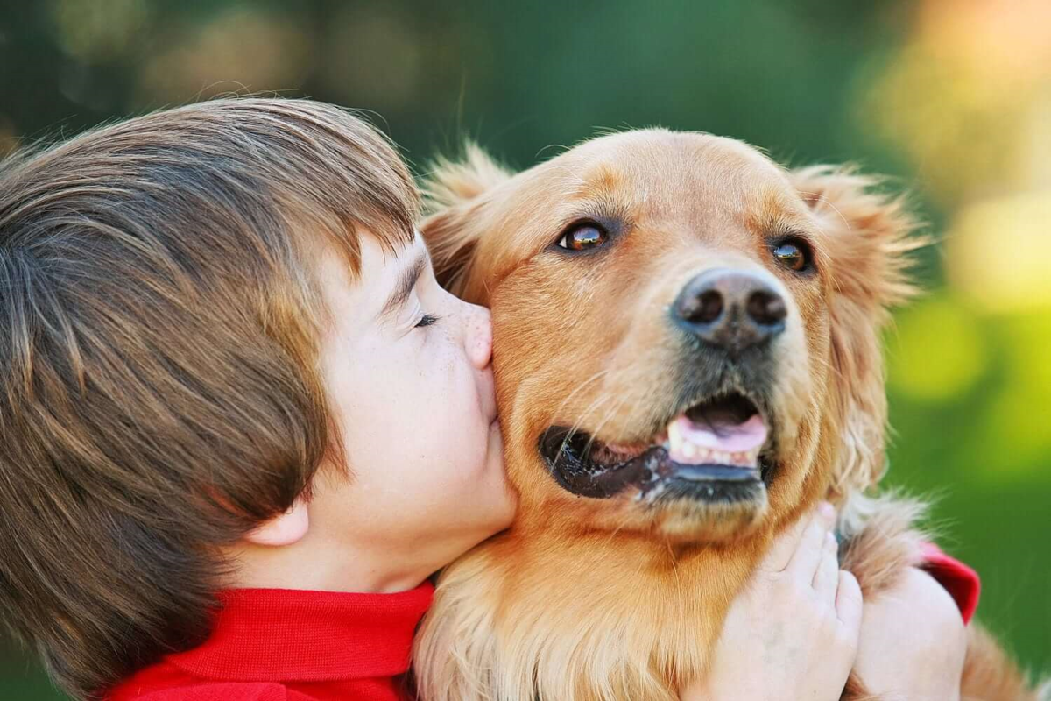
Каждой собаке необходим хозяин, который заботился бы о ней.

Slide 17
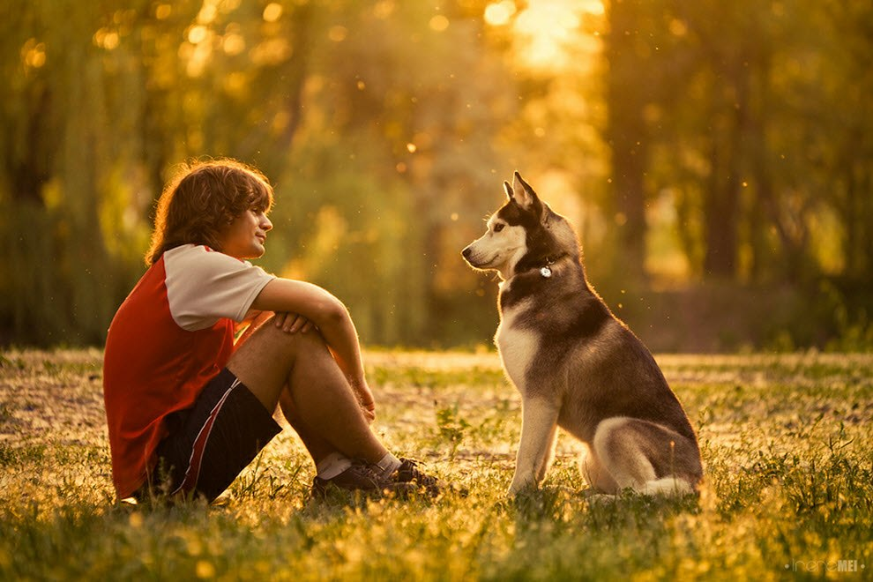
СОБАКА,ДЕЙСТВИТЕЛЬНО,
ЯВЛЯЕТСЯ ДРУГОМ ЧЕЛОВЕКА.

Slide 18
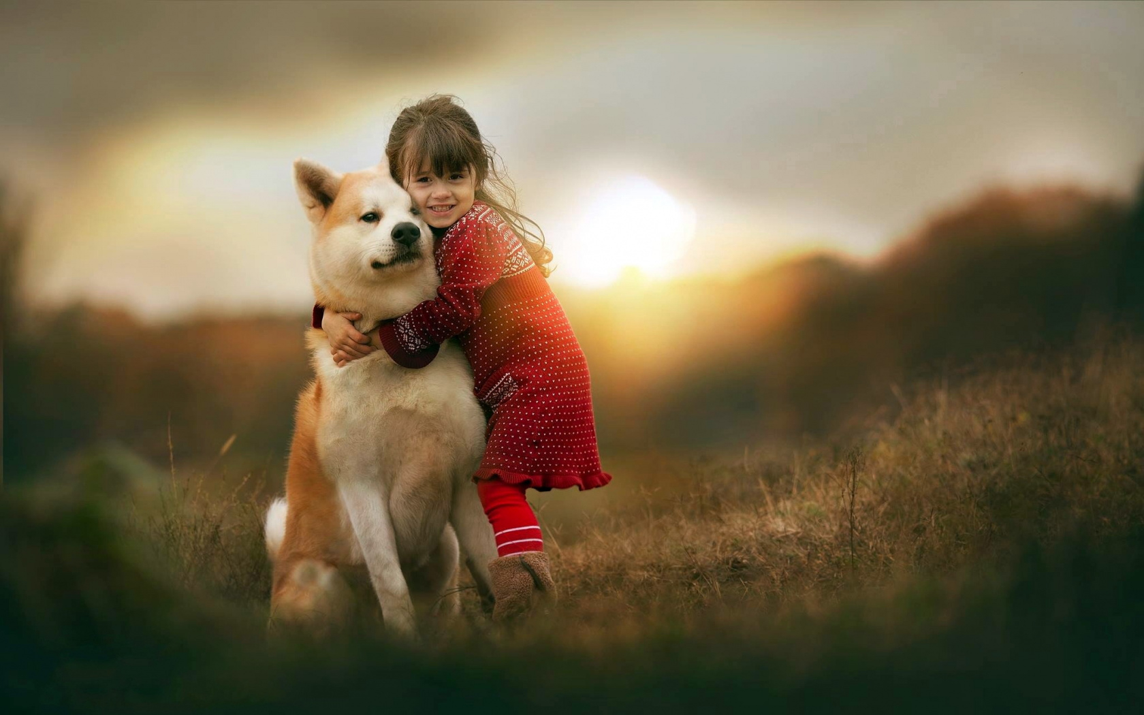
Собаки - наши друзья. Их надо любить, и они отплатят нам верностью.

Slide 19
Спасибо за внимание

